Slide 1



问题求解 入门

Slide 2
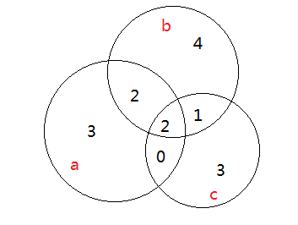
问题求解 入门
1. 【NOIP1998】某班有50名学生，每位学生发一张调查卡，上写a, b, c三本书的书名，将读过的书打√，结果统计数字如下：只读a者8人；只读b者4人；只读c者3人；全部读过的有2人；读过a，b两本书的有4人；读过a，c两本书的有2人；读过b，c两本书的有3人。
读过a的人数是 人；
一本书也没读过的人数是 人。
12
30
8

Slide 3
问题求解 入门
2. 【NOIP1999】根据 Nocomachns 定理，任何一个正整数n的立方一定可以表示成n个连续的奇数的和。例如：
1³ = 1
2³ = 3 + 5
3³ = 7 + 9 + 11
4³ = 13 + 15 + 17 + 19
在这里，若将每一个式中的最小奇数称为X，那么当给出n之后，请写出X与n的关系表达式。
【分析】可以通过观察，n的平方正好是右侧加法式子的中位数，这个值正好和最小奇数差了 n-1 。
X=n²-n+1

Slide 4

问题求解 入门
4. 【NOIP2002】如下图,有一个无穷大的的栈S,在栈的右边排列着1,2,3,4,5共五个车厢。其中每个车厢可以向左行走,也可以进入栈S让后面的车厢通过。现已知第一个到达出口的是3号车厢，请写出所有可能的到达出口的车厢排列总数(不必给出每种排列)。
【分析】因为第一个到达出口的是3号车厢，所以可以肯定，1号车厢在栈底，2号车厢在栈顶，之后所有的可能序列有9种，分别是 2145 、2154 、2415 、2451 、2541 、4215 、4251 、4521 、5421。

Slide 5
问题求解 入门
5. 【NOIP2002】将N个红球和M个黄球排成一行。例如:N=2,M=3可得到以下6种排法:
红红黄黄黄 红黄红黄黄 红黄黄红黄 黄红红黄黄 黄红黄红黄 黄黄黄红红
问题:当N=4，M=3时有多少种不同排法?
【分析】这是一个可重复排列的问题，求解方法为 (4+3)! / 4! / 3! = 35

Slide 6
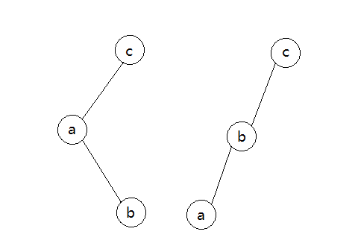
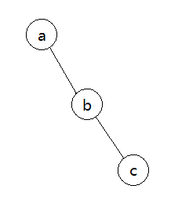
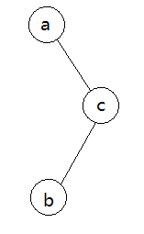
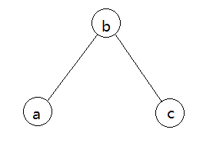
问题求解 入门
3. 【NOIP2000】已知，按中序遍历二叉树的结果为：abc
问：有多少种不同形态的二叉树可以得到这一遍历结果，并画出这些二叉树。
共五种。

Slide 7
问题求解 入门
6. 【NOIP2004】75名儿童到游乐场去玩。他们可以骑旋转木马，坐滑行铁道，乘宇宙飞船。已知其中20人这三种东西都玩过，55人至少玩过其中的两种。若每样乘坐一次的费用是5元，游乐场总共收入700，可知有 名儿童没有玩过其中任何一种。
10
【分析】集合的交并补。
3种东西都玩过的共用去：3*5*20=300(元)，
只玩过两种东西共用去：2*5*(55-20)=350(元)，
那么：只玩过一种东西的人数为：(700-300-350)/5=10(人)，
所以：什么也没有玩的人数为75-55-10=10(人)。

Slide 8
问题求解 入门
7. 【NOIP2005普及组】将数组{32, 74, 25, 53, 28, 43, 86, 47}中的元素按从小到大的顺序排列，每次可以交换任意两个元素，最少需要交换次。
25, | 74, 32, 53, 28, 43, 86, 47
25, 28, | 32, 53, 74, 43, 86, 47
25, 28, 32, | 53, 74, 43, 86, 47
25, 28, 32, 43, | 74, 53, 86, 47
25, 28, 32, 43, 47, | 53, 86, 74
25, 28, 32, 43, 47, 53, | 86, 74
25, 28, 32, 43, 47, 53, 74, | 86
25, 28, 32, 43, 47, 53, 74, 86 |

Slide 9



